Slide 1
Liikuvus on
vaimne tervis
Ott Oja
VATEK tegevjuht
www.vatek.ee
ott@vatek.ee

Slide 2

Elukeskkond kujundab eluviisi

Slide 3
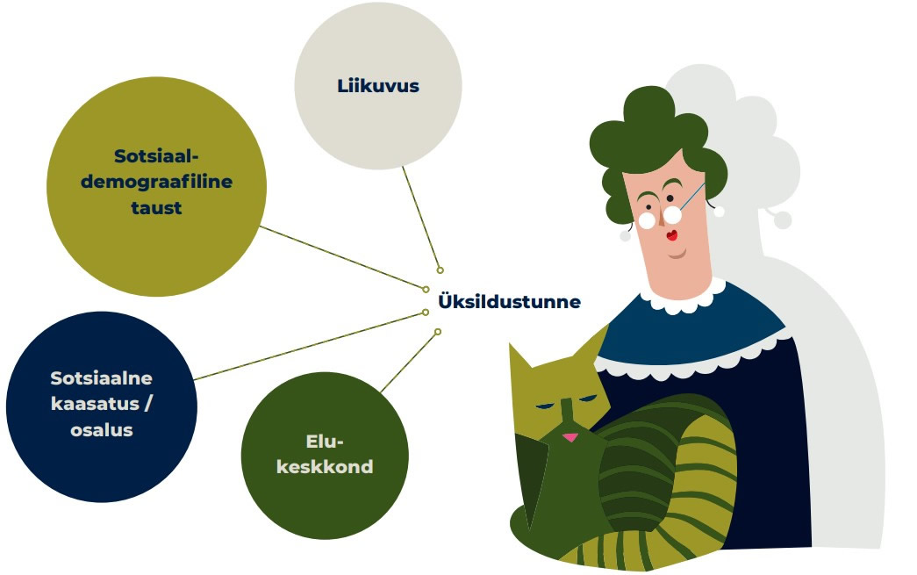
Iga 3. eestlane kogeb sotsiaalset eraldatust
Üksildus vähendab meie elukvaliteeti ja heaolu ning võib põhjustada
depressiooni
ärevust
sõltuvust
Eriti haavatavad on vanemaealised
Joonis: EIA 2023

Slide 4
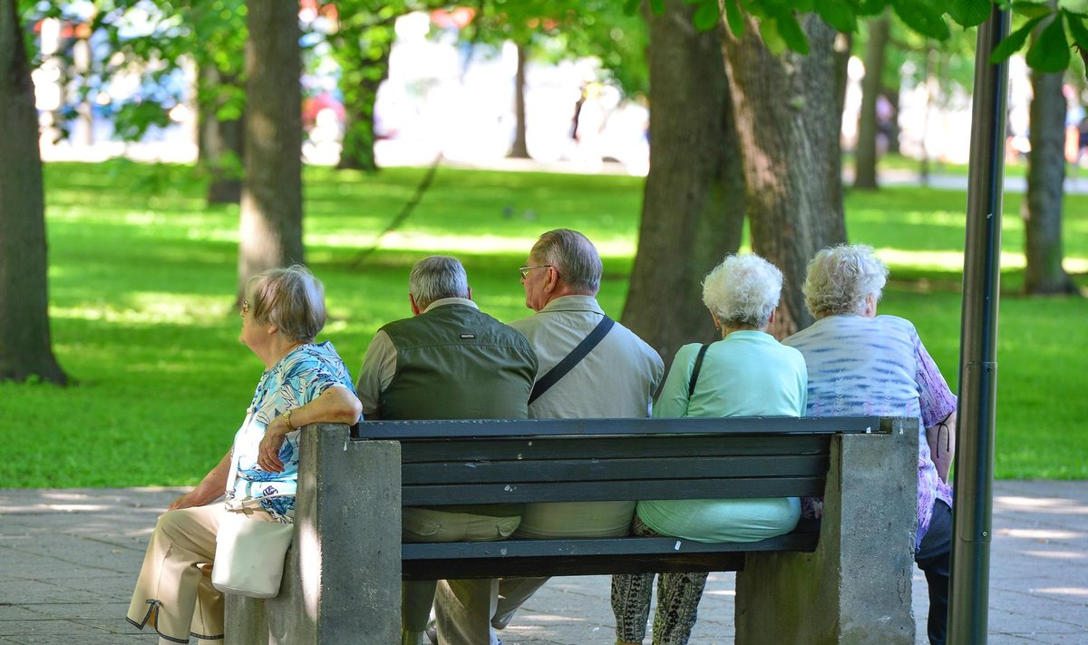
Liikumine aitab luua inimlikku kontakti
Foto: Andres Putting

Slide 5
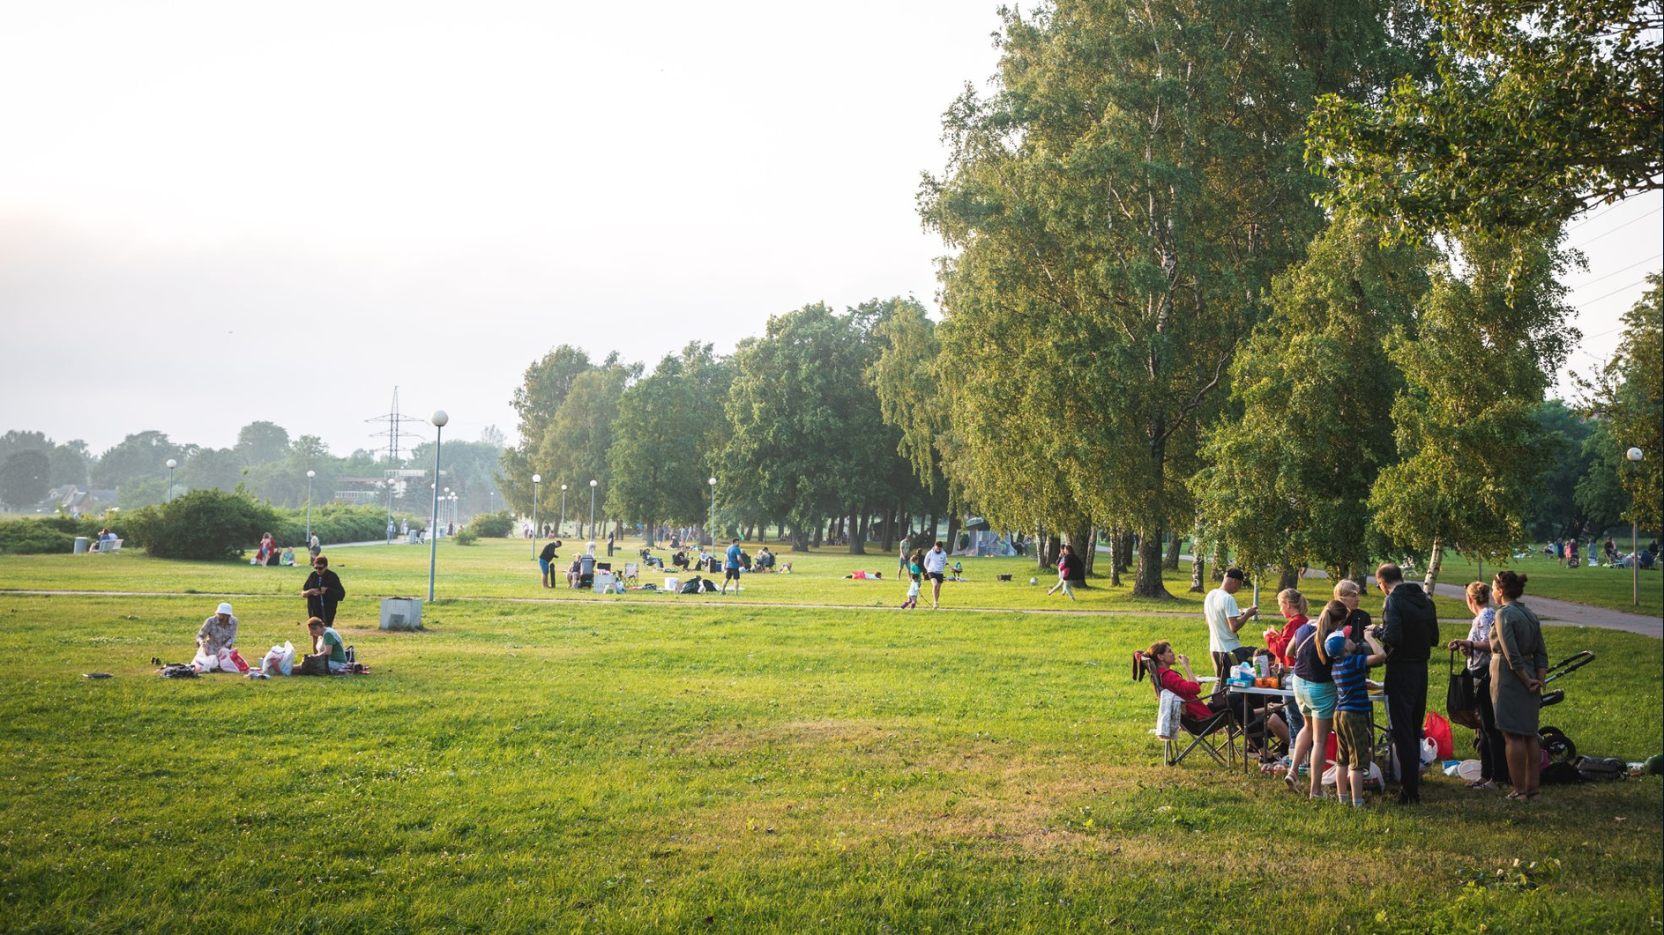
Selleks vajavad inimesed meeldivaid kohti kus koguneda...
vaikus
puhas õhk
turvaline
sobivad tegevused
Rohealad on suurepärased kogunemiskohad
Foto: Madis Veltman

Slide 6
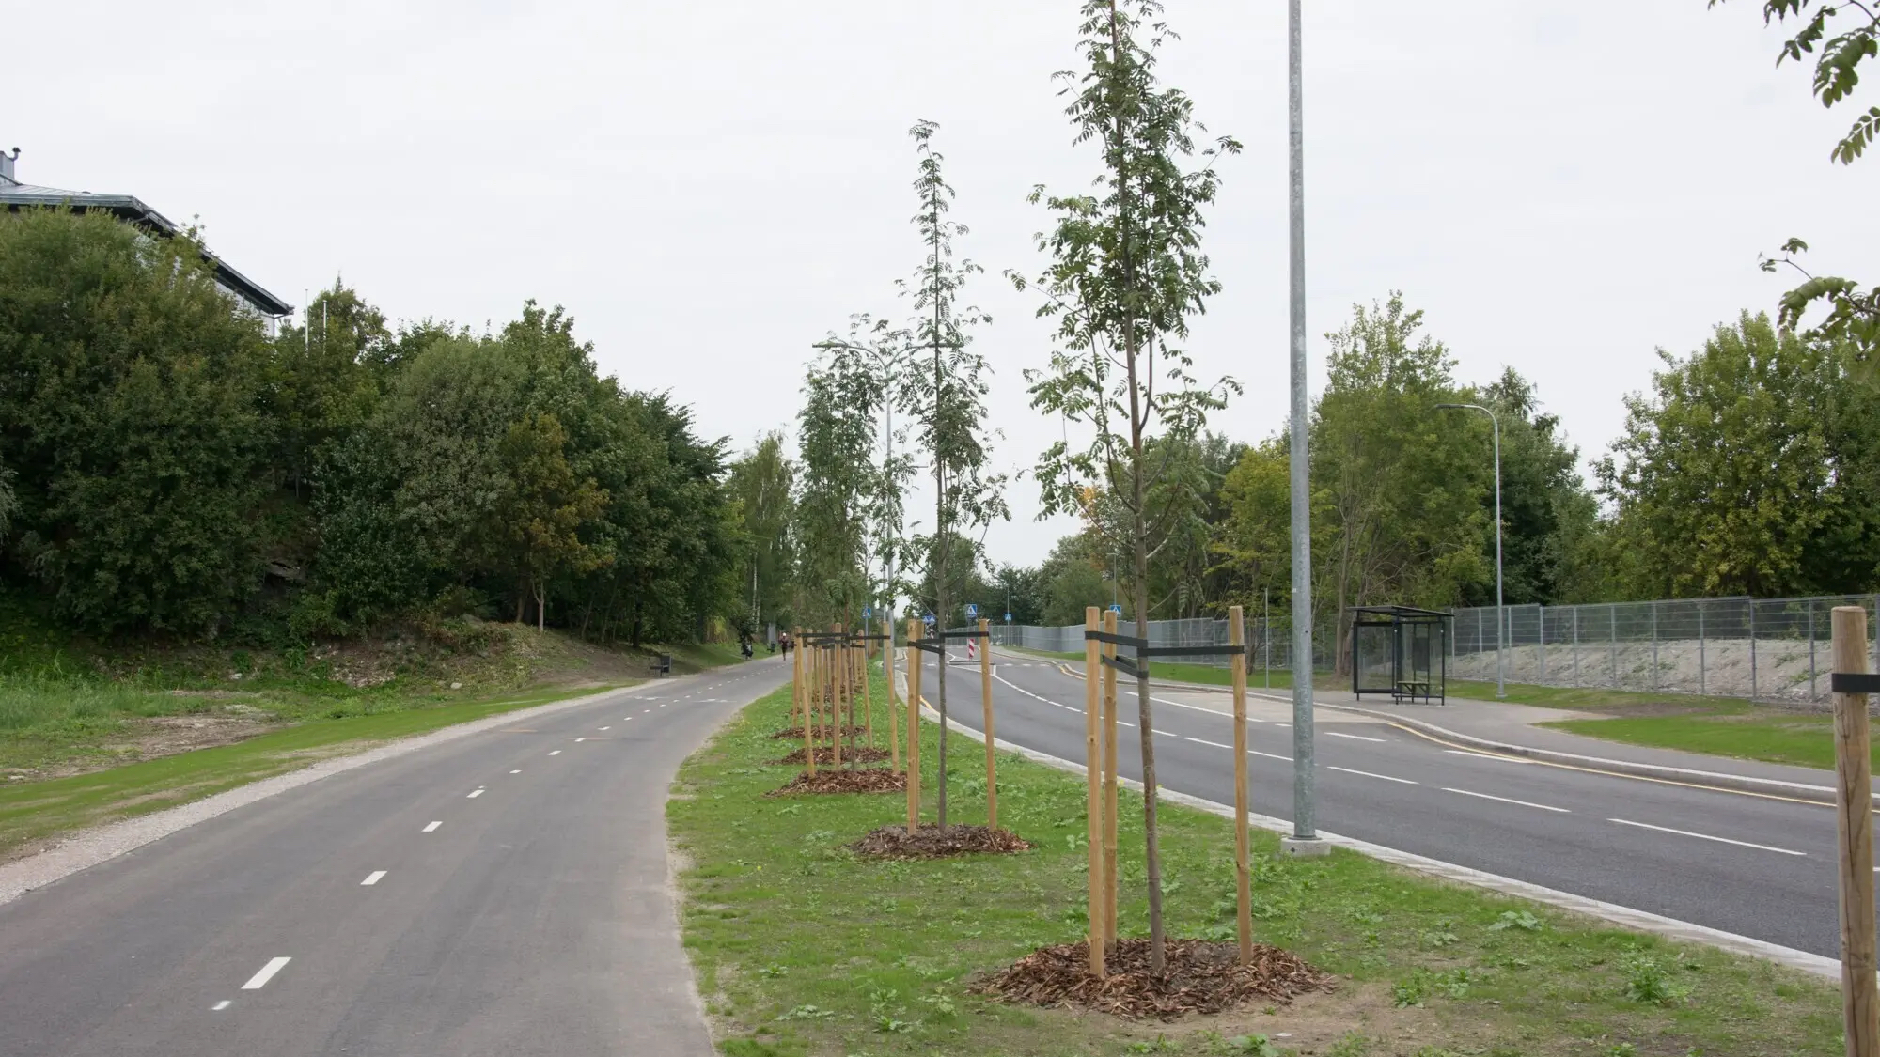
...ning võimalusi iseseisvalt sinna jõuda
lumekoristus ja ligipääsetavus
turvalised kõnni- ja rattateed
pingid puhkamiseks
Ka teekond peaks olema meeldiv ja loodusrikas
Foto: Siim Lõvi/ERR

Slide 7
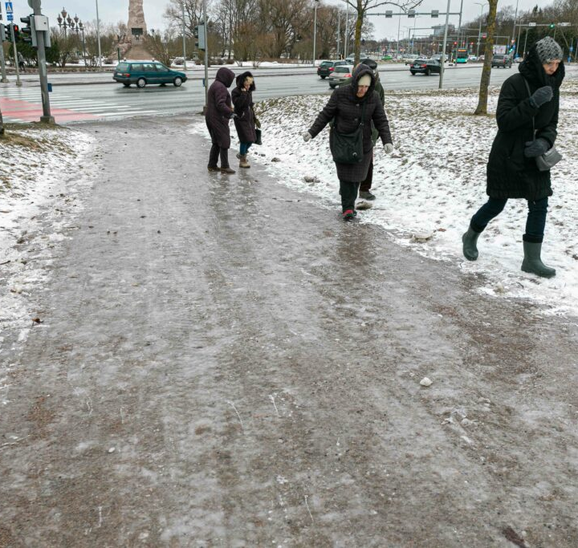
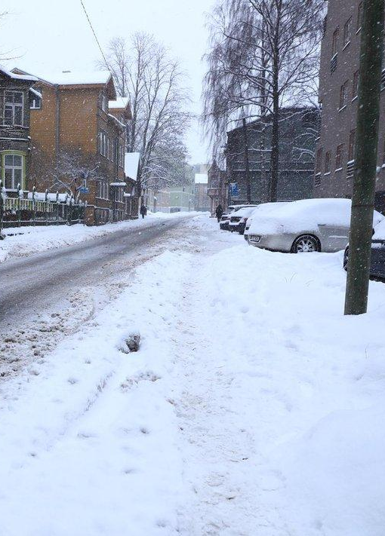
Selles linnaruumis vanemaealised ei liigu
Foto: Kiur Kaasik
Foto: Ilja Matusihis

Slide 8
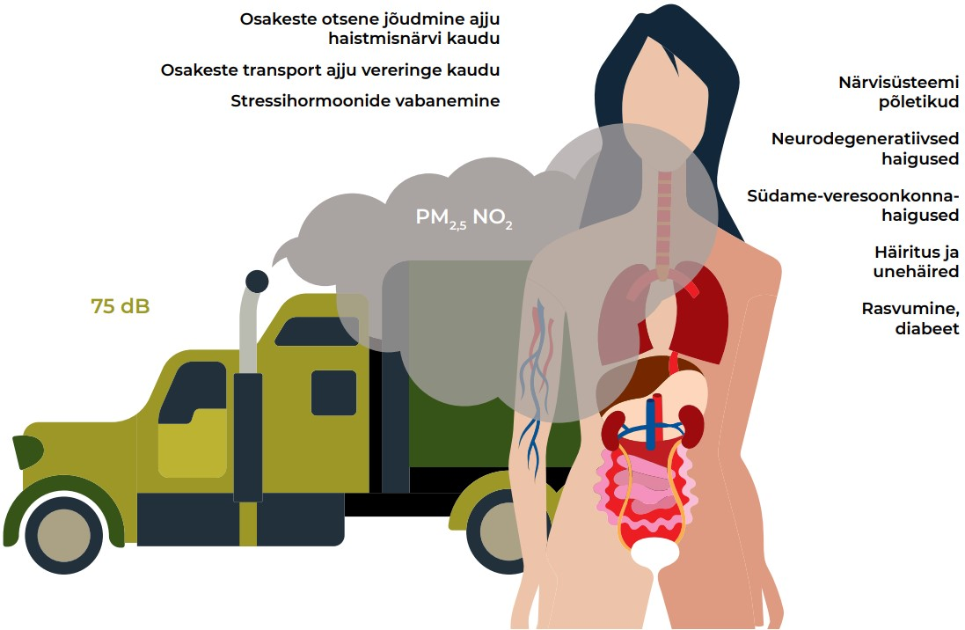
Müra- ja õhusaaste on tervisele ohtlikud
Joonis: EIA 2023

Slide 9
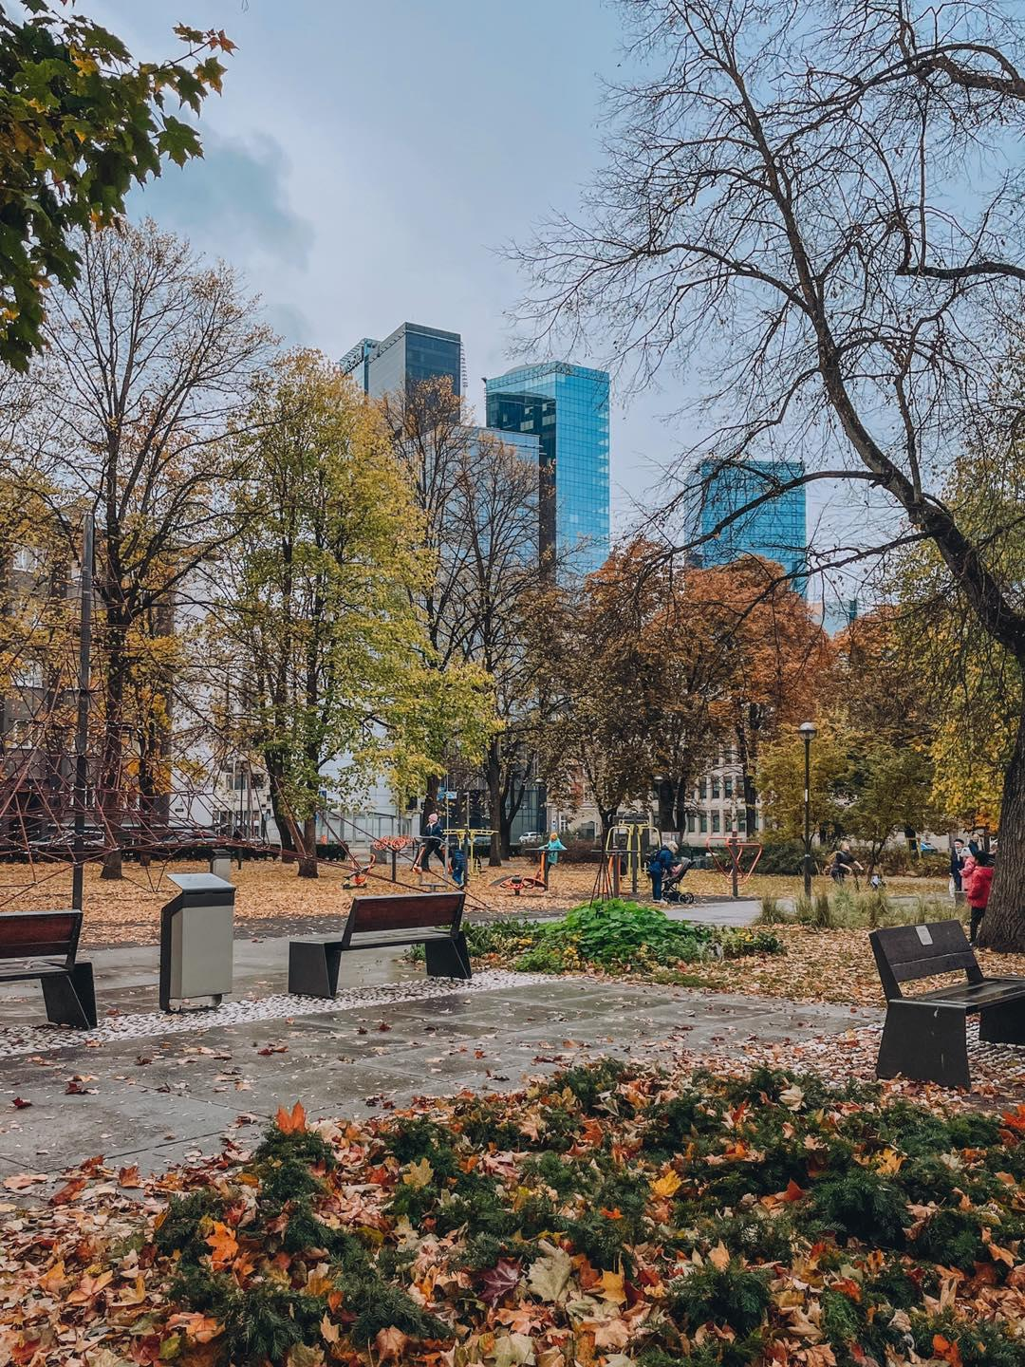
Kesklinna rohealad:
Politseiaed
Foto: Mapaid OÜ
Foto: Avasta Tallinna

Slide 10
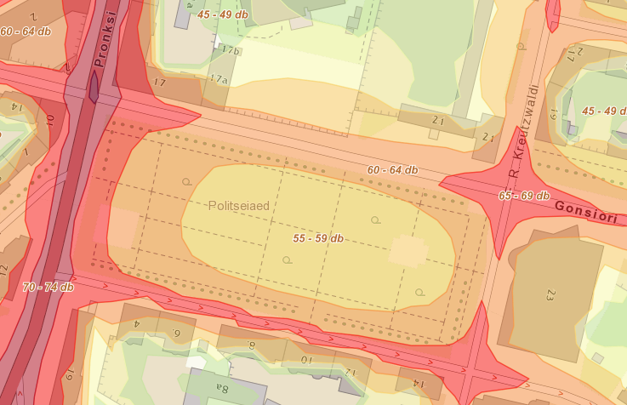
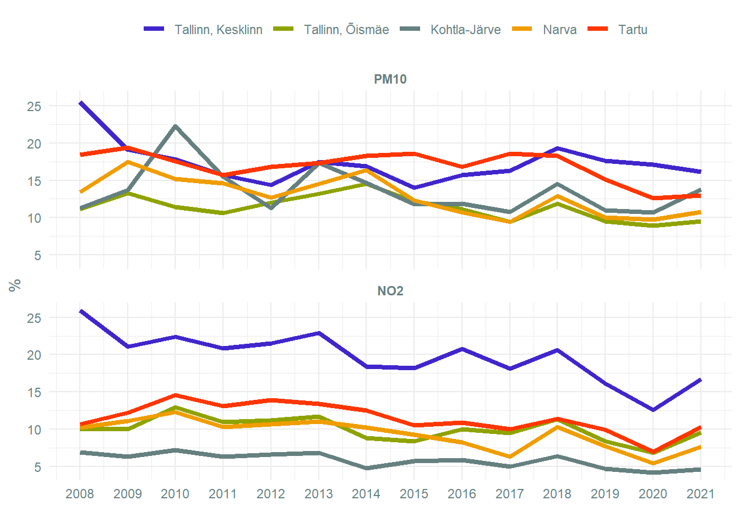
Müra- ja õhureostus tuleb peamiselt liiklusest
Lämmastikdioksiidi tase õhus (eelkõige mootori heitgaasidest)
WHO juhiste
piirmäär
Kuvatõmmis: Maa-amet
Eriti tugevalt mõjutab see laste tervist
Paljud Tallinna koolid ja lasteaiad asuvad tervist kahjustavas piirkonnas
Põhjustab depressiooni ja ärevust, vähendab õpivõimet ja intelligentsust
Joonis: EIA 2023

Slide 11

Mida teha?
Piirata autode ligipääsu koolidele, lasteaedadele, rohealadele ja teistele avalikele kogunemiskohtadele vähendamaks õhu- ja mürasaastet ning tagamaks turvatunne liikumisel
Jätkata rattateede võrgustiku väljaehitamisega, et tagada autota inimestele iseseisvus, sotsiaalne kontakt ja tervislik liikumine, vähendades samaaegselt liikuse saastet
Luua linnaruumi pinkide ja roheluse võrgustik, mis võimaldab vanemaealistel liikuda ja puhata
Tagada kõnniteedel kvaliteetne lumekoristus ja libedatõrje, et ka vanemaealised julgeks talvel liikuda

Slide 12
Tänan!
Ott Oja
www.vatek.ee
ott@vatek.ee

